Slide 1


UBND PHƯỜNG VIỆT HƯNG
TRƯỜNG MN HOA HƯỚNG DƯƠNG
LQVT: Ôn số lượng trong phạm vi 5
Lứa tuổi: MGL
Thời gian: 30- 35 phút
Giáo viên: Nguyễn Phương Linh

Slide 2

1

Slide 3

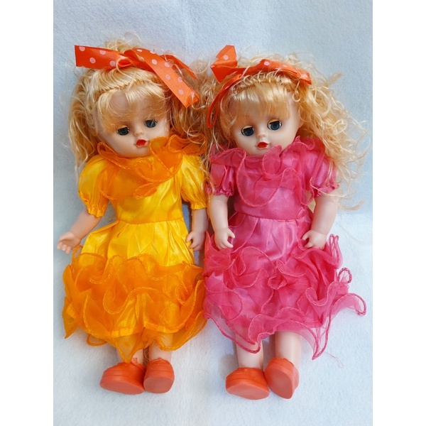
2

Slide 4


3

Slide 5

4

Slide 6


5

Slide 7

Trò chơi : Bé cùng nối số

Slide 8



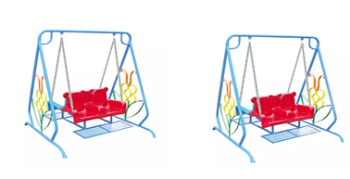

1
2
3
4
5

Slide 9
Trò chơi: Chữ số vui nhộn

